Slide 1
به نام خداوند جان آفرین

Slide 2
(وَجَعَلْنَا مِنَ الْمَاء كُلَّ شَيْءٍ حَيٍّ)
و هر چيز زنده‏اى را از آب پديد آورديم
۳۰
سوره انبیا آیه

Slide 3
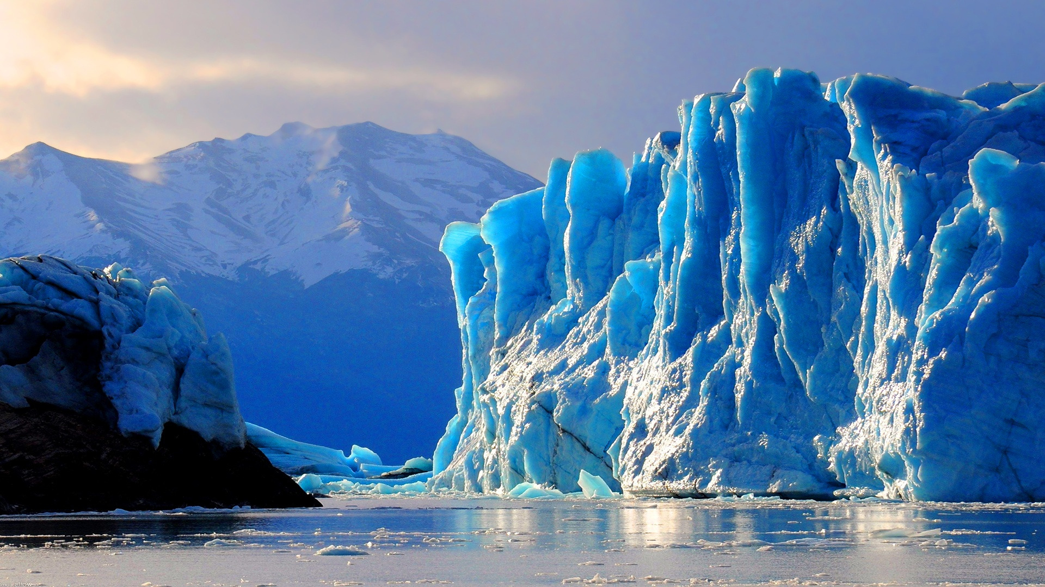
یخچال های طبیعی

Slide 4
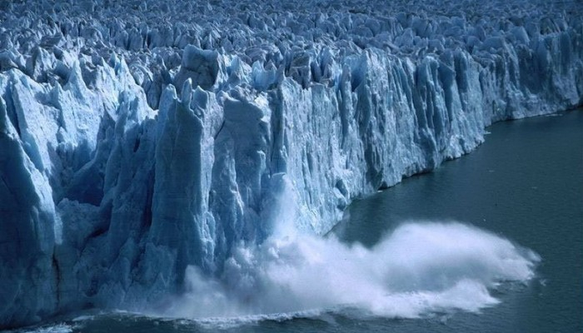
یخچال طبیعی یا یَخ‌رود توده‌ای یخ است که بر اثر نیروی گرانش از نواحی بلند کوهستانی یا در نواحی قطبی، که دارای هوای بسیار سردی هستند، به آرامی جریان پیدا می‌کند.

Slide 5
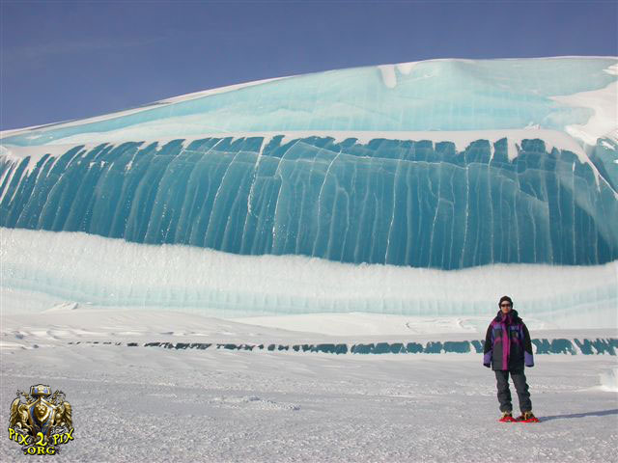
اگر مشتی برف به محکمی در دست فشرده شود، برف به یخ تبدیل می‌شود. این همان رویدادی است که پس از بارش برف، در دره‌های مرتفع کوهستانی رخ می‌دهد. برف در کف دره، بر اثر فشار برف‌های بالایی فشرده و به یخ تبدیل می‌شود.

Slide 6
یخچالی طبیعی در آرژانتین

Slide 7
نگاه اجمالی

Slide 8
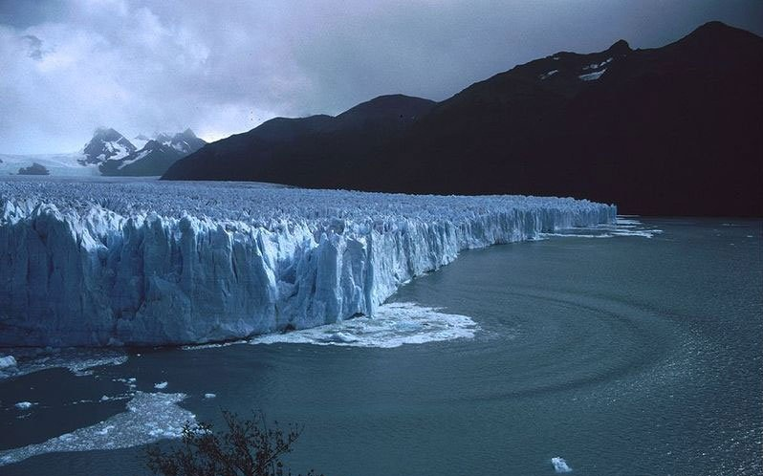
یخچال‌ها توده‌های بزرگی از یخ و برف می‌باشند که در مناطقی که آب و هوا سرد و یخبندان است تشکیل می‌شوند. در این نوع مناطق ریزش برف بیش از مقدار ذوب و تبخیر آن می‌باشد.

Slide 9
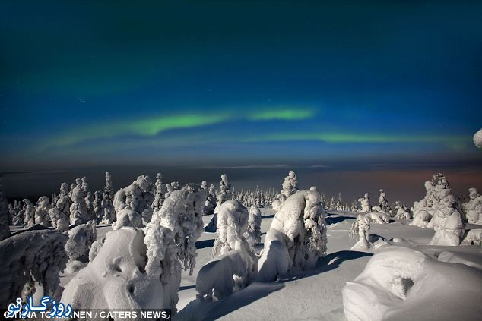
البته وجود سرما در یک منطقه برای تشکیل یخچال کافی نیست. برای تشکیل یخچال علاوه بر وجود سرما حتما ریزش زیاد برف نیز لازم است. هرچه از مناطق استوایی به مناطق قطبی نزدیکتر شویم به علت کم شدن درجه حرارت خورشید یخچال‌ها در ارتفاع کمتری تشکیل می‌شوند.

Slide 10
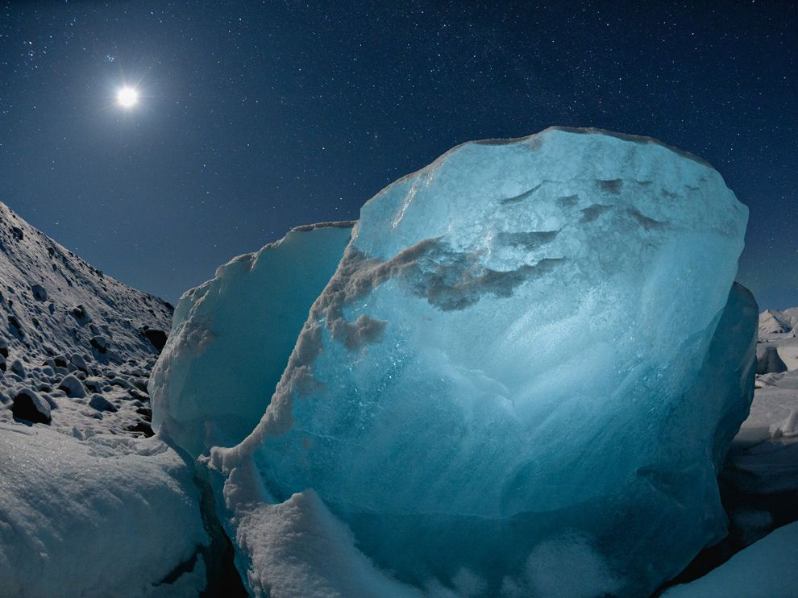
زیبایی یخچال ها

Slide 11
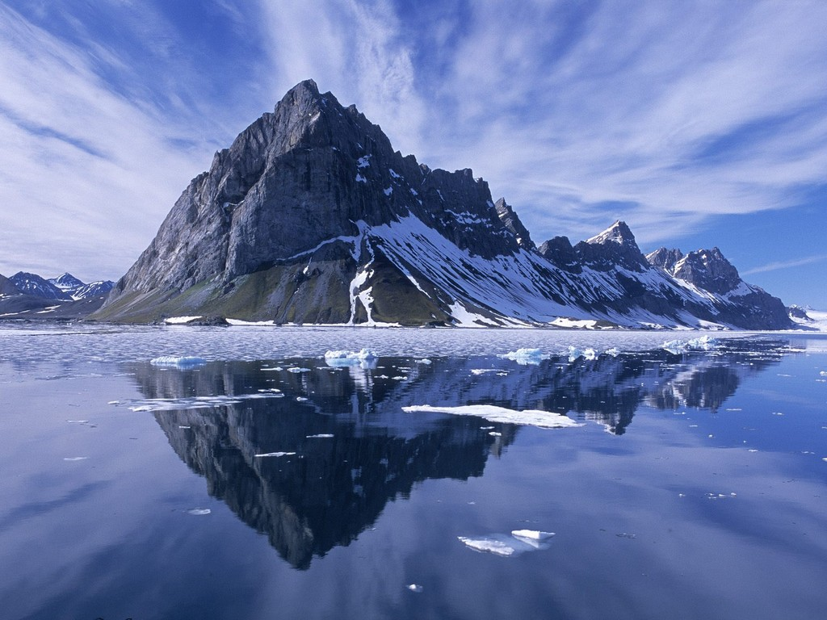

Slide 12
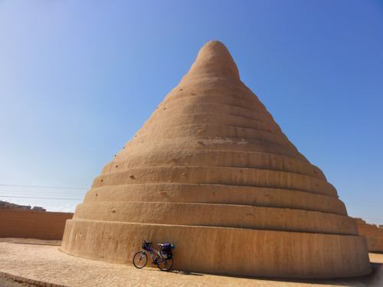
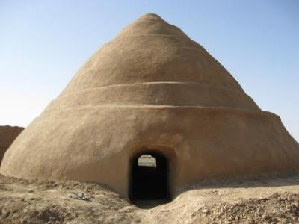
در دوران‌های گذشته یخچال‌های طبیعی بخش وسیعی از قاره‌ها را می‌پوشاندند. ولی از آن زمان تا به حال این یخچال‌ها پس ‌روی کرده‌اند و اثر زیادی بر توپوگرافی(تحقیق بر روی شکل سطح زمین) زمین گذاشته‌اند.

Slide 13
ایران نیز یخچال های زیای دارد که اکثرآنها مورد استفاده قرار
نمی گیرند!

Slide 14
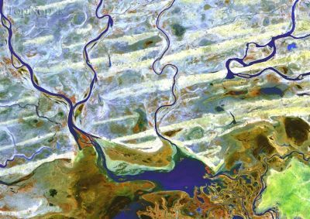
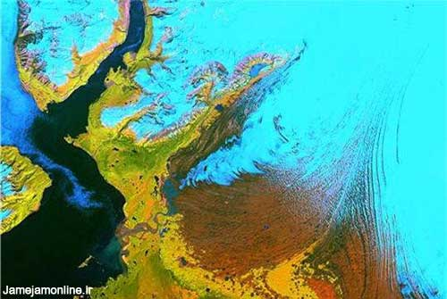
امروزه در حدود 10 درصد از سطح زمین (حدود 16 میلیون کیلومتر مربع) توسط یخچال‌ها اشغال شده‌اند.

Slide 15
انواع یخچال
یخچال‌ها را بر حسب محل تشکیلشان به 3 دسته عمده تقسیم می‌کنند.
کوهستانی یا دره‌ای
کلاهک‌های یخی
یخچال‌های قطبی

Slide 16
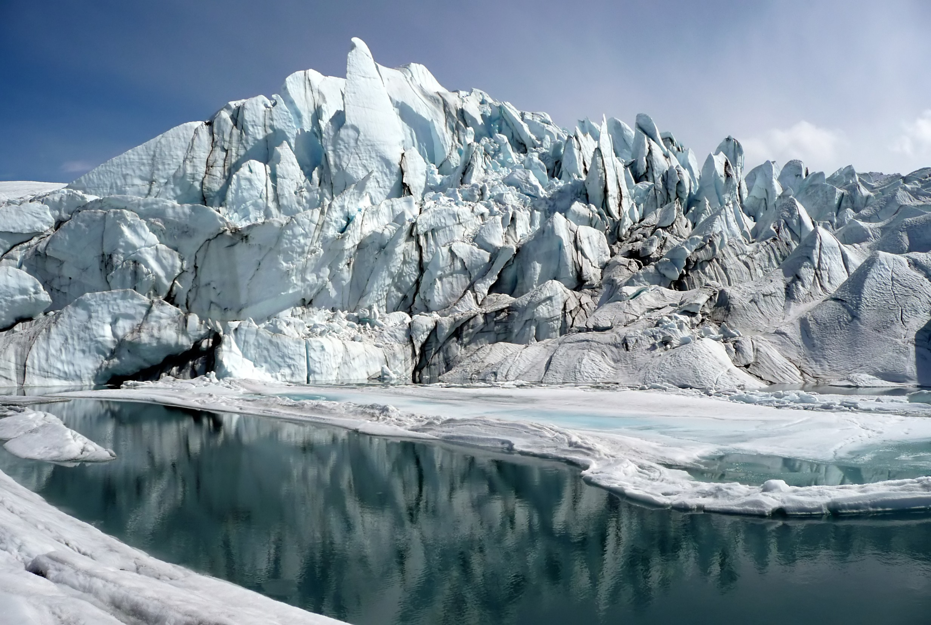
یخچال‌های کوهستانی یا دره‌ای
این نوع یخچال‌ها در قلل کوهها و دامنه‌های آنها تشکیل می‌شوند. برای مثال می‌توان یخچال‌های آلپی را نام برد. این توده‌های یخی در گودی‌ها و ناودیس‌ها تشکیل می‌گردند.

Slide 17
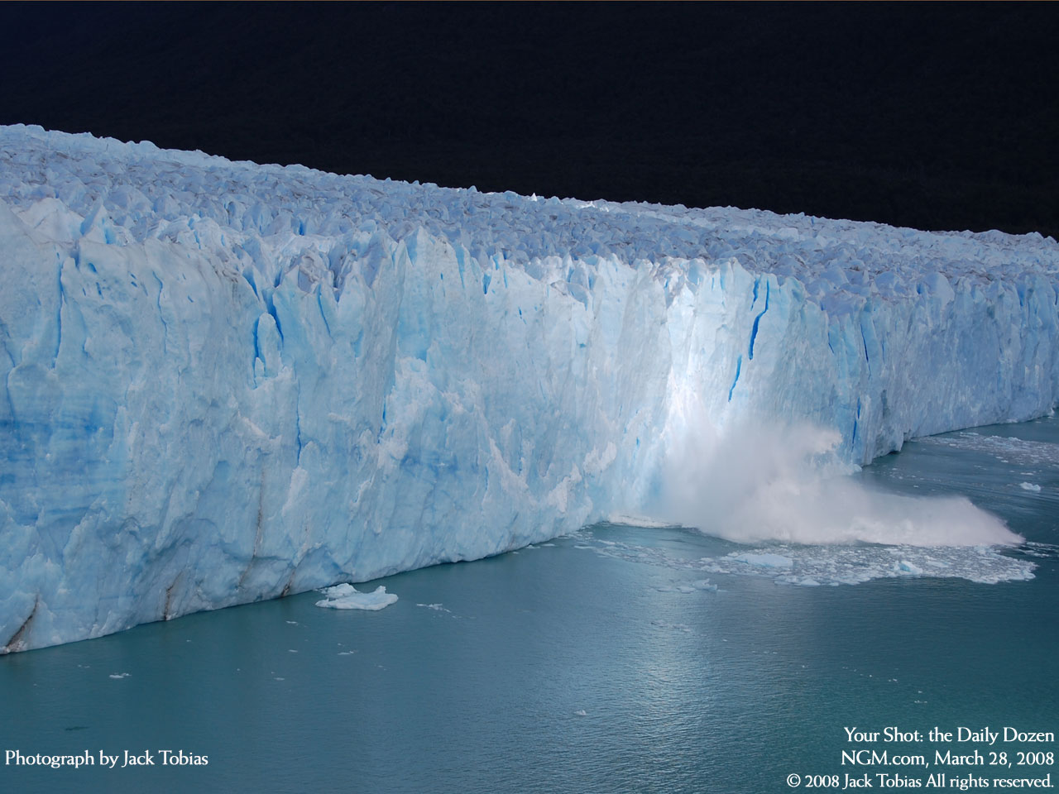
یخچال‌های قطبی
یخچال‌های قطبی

Slide 18
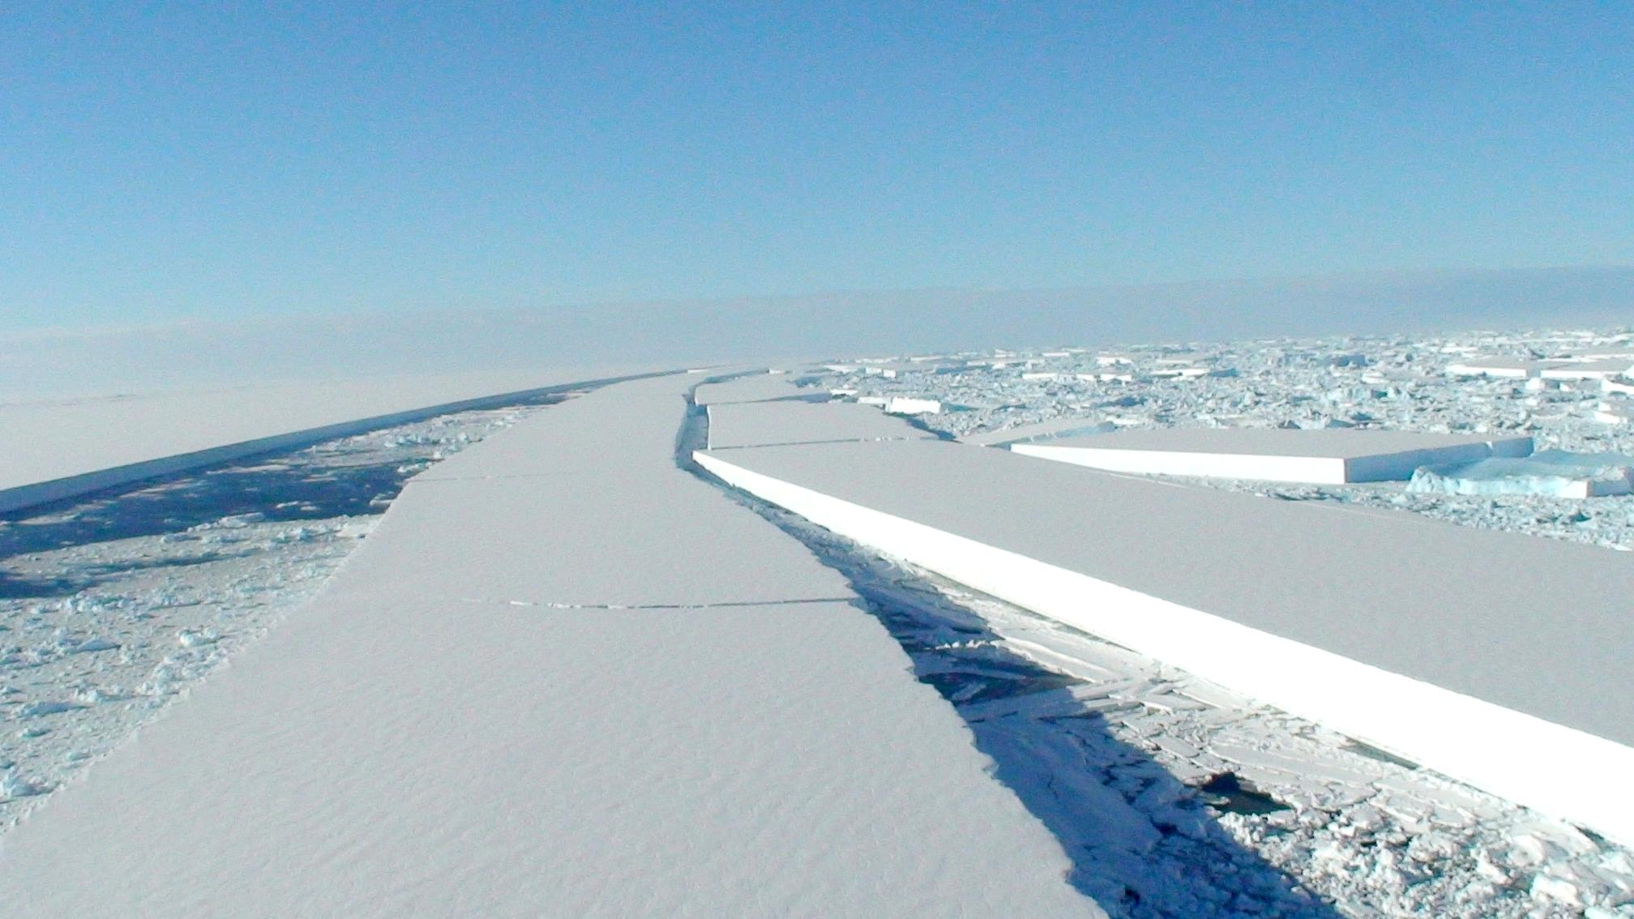
یخچال های قطبی در اثر نزدیکی به قطب وسعت زیادی از سطح قاره را اشغال کرده‌اند. این نوع یخچال‌ها در قطب جنوب و گرینلند دیده می‌شوند.

Slide 19
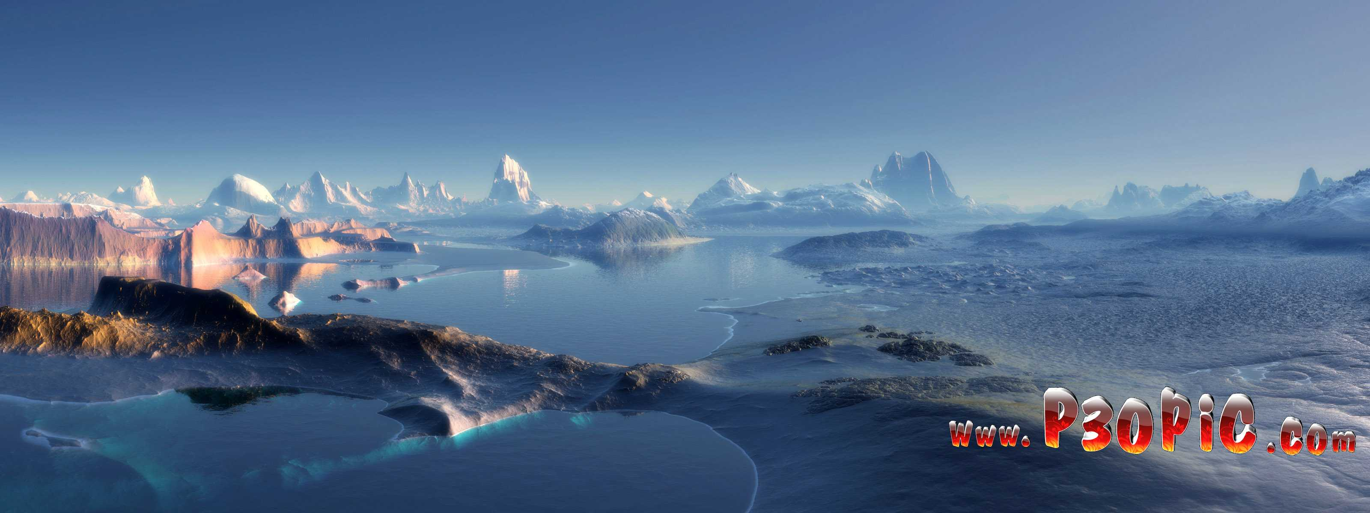
یخچال‌های قطبی (که به آنها یخچال‌های قاره‌ای نیز اطلاق می‌شود) 90% سطح قطب جنوب و 80% جزیره گرینلند را می‌پوشاند. این نوع یخچال‌ها در دره‌ها حرکت نمی‌کنند. بلکه حرکت آنها به صورت یک توده وسیعی در سطح قاره‌ها می‌باشد.

Slide 20
کلاهک های یخی

Slide 21
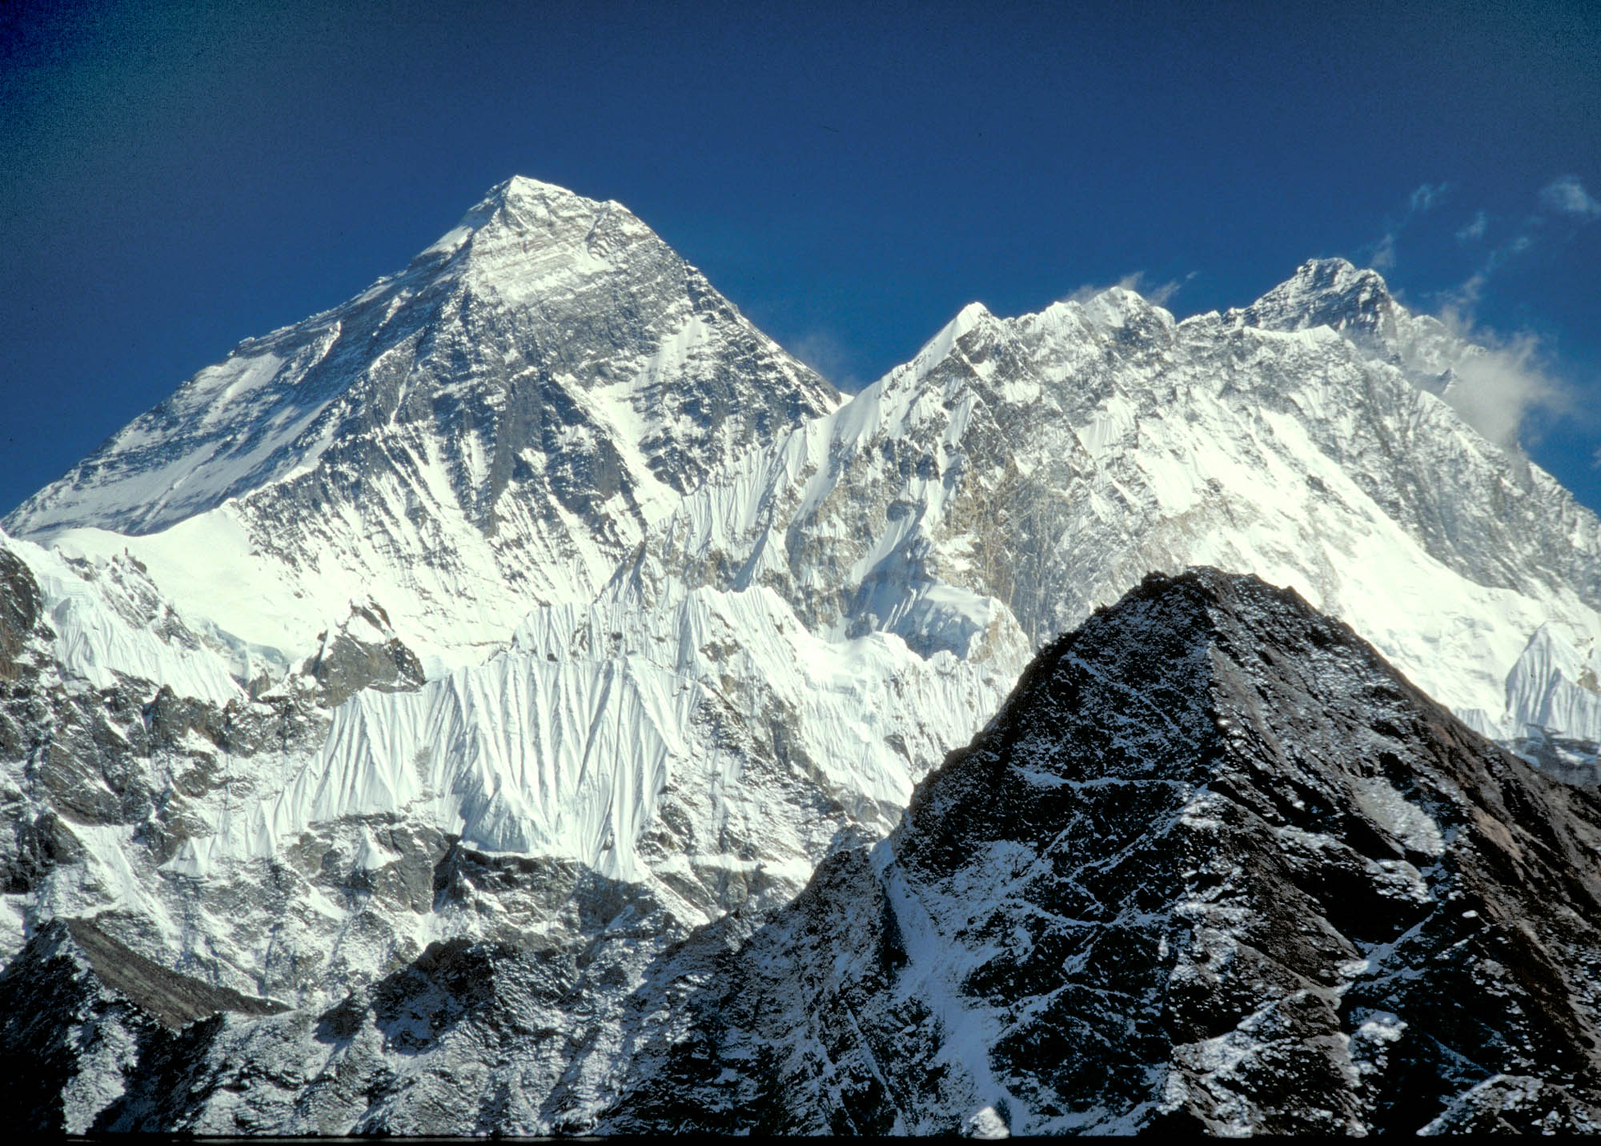
کلاهک‌های یخی ، وسعت زیاد در کوههای مناطق قطب جنوب ، گرینلند و ایسلند دیده می‌شوند. کلاهک‌های یخی کوچکتر در قله کوههای مرتفع مانند اورست دیده می‌شوند.

Slide 22
یکی از قدیمی ترین یخچال های جهان

Slide 23
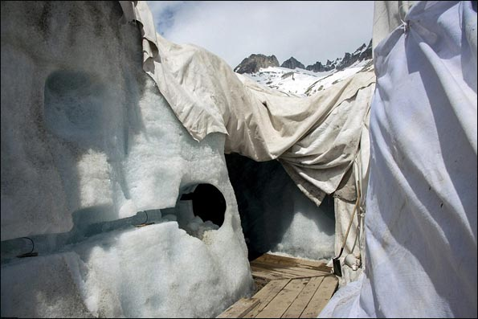
داﻧﺸﻤﻨﺪان در ﺳﻮﺋﯿﺲ ﺑﻪ ﻣﻨﻈﻮر ﺣﻔﻆ ﻗﺪﯾﻤﯽ ﺗﺮﯾﻦ ﯾﺨﭽﺎﻟﮫﺎی طﺒﯿﻌﯽ آﻟﭗ در ﻣﻘﺎﺑﻞ آب ﺷﺪن در ﻓﺼﻞ ﺗﺎﺑﺴﺘﺎنه آنرا ﺑﺎ روﮐﺸی ﻣﺤﺎﻓﻈﺘﯽ ﭘﻮﺷﺎﻧﺪه ﺗﺎ ﻣﯿﺰان آب ﺷﺪن ﺳﺎﻻﻧﻪ را ﺑﺎ اﻓﺰاﯾﺶ دﻣﺎی ھﻮا ﺑﻪ ﺣﺪاﻗﻞ ﺑﺮﺳﺎﻧﻨﺪ.
داﻧﺸﻤﻨﺪان ﺑﺮای ﺣﻔﻆ ﯾﺨﭽﺎﻟﮫ ﺑﺎﺳﺘﺎﻧﯽ آﻟﭗ ﺑﻪ ﮐﯿﻠﻮﻣﺘﺮھﺎ روﮐﺶ ﻣﺤﺎﻓﻈﺘﯽ ﻧﯿﺎز داﺷﺘﻨﺪ ؛ ﭼﺮا ﮐﻪ اﯾﻦ ﯾﺨﭽﺎل ﭼﻮن ﺳﺎﯾﺮ ﯾﺨﭽﺎﻟﮫ های آﻟﭗ طﯽ 150 ﺳﺎل ﮔﺬﺷﺘﻪ ﻋﻘﺐ ﻧﺸﯿﻨﯽ ﭼﺸﻤﮕﯿﺮی داﺷﺘﻪ اﺳﺖ.

Slide 24
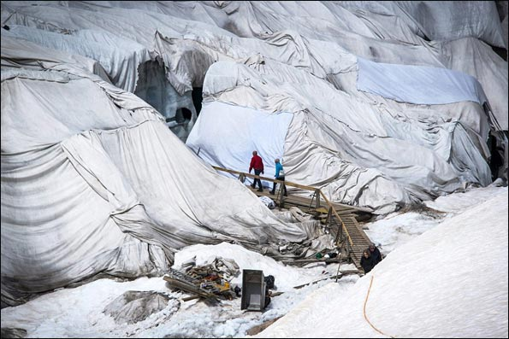

Slide 25
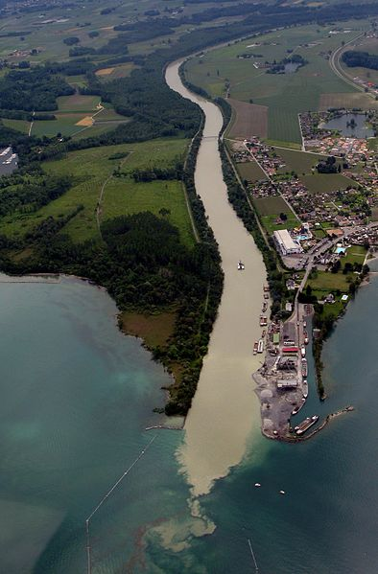
این یخچال طبیعی منبع رود رون در مرکز کوهستان آلپ در سوئیس است که تحقیقات عقب نشینی آن را در یک و نیم قرن گذشته تأیید کردند.

Slide 26
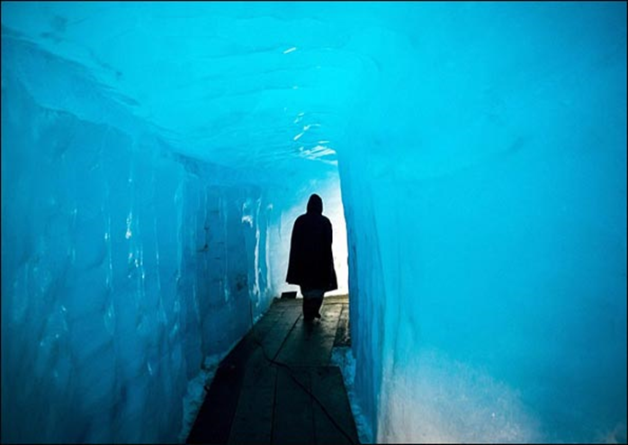
محققان تونلی داخل این یخچال حفر کرده اند که بزرگی آن برای راه رفتن در آن کافی است و به گردشگران این امکان را می دهد که در زمان سفر کرده و در معرض تماشای مناظری قرار بگیرند که هزاران سال برای مشاهده در دسترس نبوده است.

Slide 27
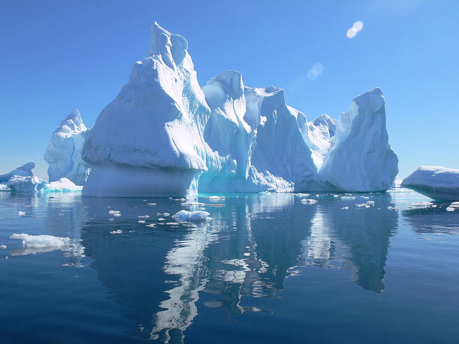
پایان

